Slide 1

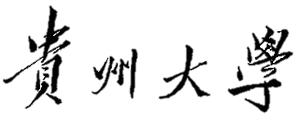
GUIZHOU UNIVERSITY
基于深度学习的
图像对抗算法研究
学号：2020022196
专业：电子信息（软件工程）
2023/06/06

Slide 2
研究背景与意义
01
目录
CONTENTS
国内外研究现状
02
研究内容
03
04
总结与展望
05
科研成果

Slide 3

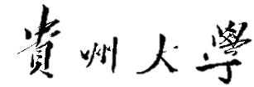
研究背景与意义
Background and significance of the selected topic
GUIZHOU UNIVERSITY

Slide 4
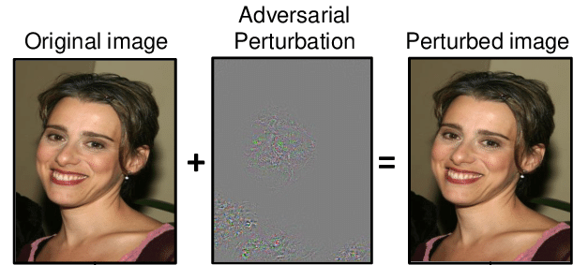
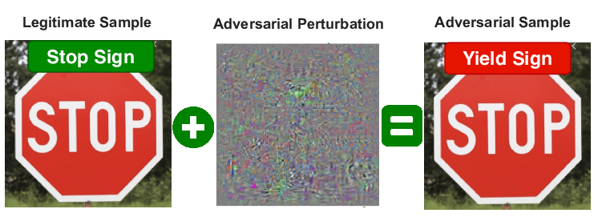
研究背景与意义
深度神经网络(DNNs)在图像、图形、文本和语音领域的机器学习识别任务中取得了显著的成功。
但是，深度神经网络(DNNs)非常容易受到精心设计的对抗样本的影响。
图1 人脸识别对抗样本
对抗样本的出现对DNNs在安全敏感系统中的应用构成了严重的威胁，比如人脸识别、自动驾驶、医疗诊断等应用领域。
因此，基于图像分类的对抗攻击与防御算法具有重要的研究意义。
图2 自动驾驶对抗样本

Slide 5
国内外研究现状
Research status at home and abroad
GUIZHOU UNIVERSITY

Slide 6
对抗攻击和对抗防御
对抗攻击：以特定的方式设计输入以从模型中得到错误的结果。
对抗防御：构建鲁棒的分类器（防御模型），在输入攻击图像时能够分类正确。
有目标攻击
无目标攻击
攻击
基于梯度
基于优化
基于GAN
防御
对抗训练
基于预处理
对抗检测
对抗攻击分类
对抗防御分类
Notes:
数字水印技术有诸多算法，但从算法实现流程来看分为水印嵌入和水印提取两个阶段。
在水印嵌入阶段，将载体图像、水印信息作为输入，然后通过水印嵌入算法，最后得到含水印图像， 其中“嵌入密匙” 作为可选项 。
水印嵌入算法包括空域水印和频域水印，空域水印算法实现简单，但是对载体图像质量有 很大的影响；频域水印算法通过变换图像频域，将水印信息分散到整个图像，使 得水印具有更好的不可见行和鲁棒性。 水印提取是水印嵌入的逆过程，通过水印提取算法从含水印图像中提取水印信息 。其中“载体图像”、“密匙”作为可选项，这些可选项会 增加传输成本，不适用于现实场景 。

Slide 7
对抗攻击算法
[1] Goodfellow I J, Shlens J, Szegedy C. Explaining and harnessing adversarial examples[C]//Proceedings of the International Conference on Learning Representations, 2015.
[2] Madry A, Makelov A, Schmidt L, Tsipras D, Vladu A. Towards deep learning models resistant to adversarial attackss[C]//Proceedings of the International Conference on Learning Representations, 2018.
总结:基于梯度的攻击方法具有简单快速的特点，但扰动量较大且在黑盒环境中可迁移性较差。
[3] Carlini N, Wagner D. Towards evaluating the robustness of neural networks[C]//2017 IEEE Symposium on Security and Privacy(SP), 2017: 39-57.
[4] Zhu M, Chen T, Wang Z. Sparse and imperceptible adversarial attack via a homotopy algorithm[C]//Proceedings of the International Conference on Machine Learning，2021：12868-12877.
总结:基于优化的攻击方法可视质量好且攻击成功率高，但计算开销较大，生成速率较慢。
[5] Xiao C, Li B, Zhu J Y, He W, Liu M, Song D. Generating adversarial examples with adversarial networks[C]//International Joint Conferences on Artificial Intelligence, 2018: 3905-3911.
[6] Tao B, Zhao J, Zhu J L, Han S, Chen J, Li B, Kot A. Ai-gan: Attack-inspired generation of adversarial examples[C]// In 2021 IEEE International Conference on Image Processing(ICIP), 2021:2543-2547.
总结: 基于GAN的方法受限于生成器的表达能力，在可视质量和攻击成功率两者间不好平衡。

Slide 8
对抗防御算法
[7] Wang Y, Zou D, Yi J, Bailey J, Ma X, Gu Q. Improving adversarial robustness requires revisiting misclassified examples[C]//International Conference on Learning Representations, 2020.
[8] Dong Y, Deng Z, Pang T, Zhu J, Su H. Adversarial distributional training for robust deep learning[J]. Advances in Neural Information Processing Systems, 2020, 33: 8270-8283.
总结:对抗训练能有效提升模型自身的对抗鲁棒性，但泛化性较差。
[9] Yang K, Zhou T, Zhang Y, Tian X, Tao D. Class-disentanglement and applications in adversarial detection and defense[J]. Advances in Neural Information Processing Systems, 2021, 34: 16051-16063.
[10] Zhou D W, Liu T L, Han B, Wang N, Peng C, Gao X. Towards defending against adversarial examples via attack-invariant features[C]//International Conference on Machine Learning, 2021: 12835-12845..
总结:基于预处理的防御方法对输入样本进行去噪处理，去噪不彻底从而达不到标准准确率。
[11] Lee K, Lee K, Lee H, Shin J. A simple unified framework for detecting out-of-distribution samples and adversarial attacks[C]// Advances in Neural Information Processing Systems, 2018: 7167–7177.
[12] Tian J, Zhou J, Li Y, Duan J. Detecting adversarial examples from sensitivity inconsistency of spatial-transform domain[C]//Proceedings of the AAAI Conference on Artificial Intelligence. 2021, 35(11): 9877-9885.
总结: 对抗检测只区分输入样本是正常样本还是对抗样本，属于间接防御。

Slide 9
研究内容
Research Content
GUIZHOU UNIVERSITY

Slide 10
研究内容
问题
针对用于图像分类的深度学习算法的安全性问题。
研究方案
分别设计对抗防御和对抗攻击算法用于提高深度分类模型的鲁棒性。
研究内容1
研究内容2
基于特征解耦的对抗样本防御算法
基于Transformer 和GAN结合的对抗样本生成算法

Slide 11
研究1 基于特征解耦的对抗样本防御算法
针对问题：
现有基于预处理的防御算法重构图像无法达到原始干净图像的可视质量和分类准确率。
提出算法：
算法引入干净特征和噪声特征的概念，设计特征解耦交互网络（FDIN）分离两种特征，重构出干净图像和噪声图像。
以原始干净图像的特征作为先验知识，指导网络学习对抗样本的干净特征，提高模型在干净样本上的分类准确率。
使用基于CW攻击算法的分类损失函数代替常规的交叉熵损失函数，提高模型的对抗鲁棒性。

Slide 12
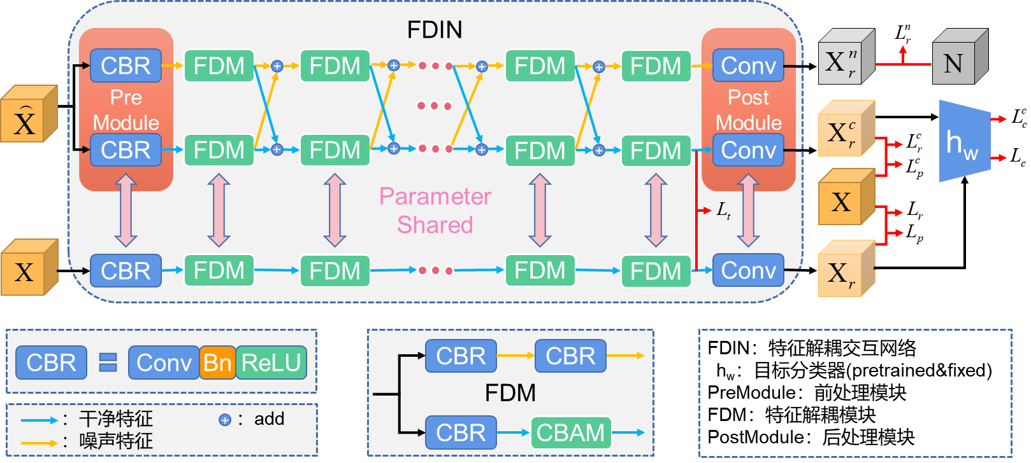
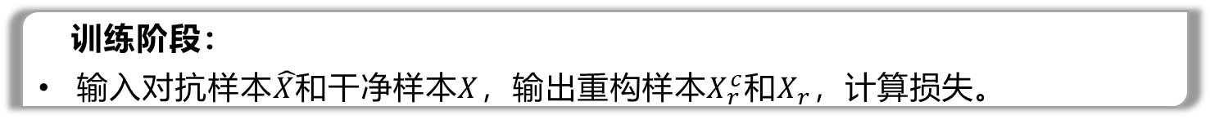
研究1 基于特征解耦的对抗样本防御算法 ▪ FDIN模型结构
训练阶段：
输入对抗样本$\hat{X}$和干净样本$X$，输出重构样本$X_{r}^{c}$和$X_{r}$，计算损失。
对抗噪声
对抗样本
干净样本
图3 特征解耦交互网络结构

Slide 13
研究1 基于特征解耦的对抗样本防御算法 ▪ FDIN模型结构
测试阶段：
输入对抗样本，输出重构样本，进行正确分类。
对抗噪声
对抗样本
干净样本
图3 特征解耦交互网络结构

Slide 14
研究1 基于特征解耦的对抗样本防御算法 ▪ 损失函数
重构损失：
感知损失：
指导损失：
分类损失：
总损失：

Slide 15
研究1 基于特征解耦的对抗样本防御算法 ▪ 实验结果分析—实验设置
表1 数据集介绍
数据集 | 图像色彩 | 类别数量 | 图像尺寸 | 训练集数量 | 测试集数量 | 目标分类器
MNIST | 灰度图 | 10 | 28×28 | 60000 | 10000 | LeNet-5
CIFAR10 | 彩色RGB | 10 | 32×32 | 50000 | 10000 | ResNet-110
Mini-ImageNet | 彩色RGB | 100 | 224×224 | 48000 | 12000 | Shufflenet_v2
表2 实验参数设置
实验在无目标的PGD攻击和无目标的DDN攻击下进行训练。
在多种攻击下进行测试。

Slide 16
研究1 基于特征解耦的对抗样本防御算法 ▪ 实验结果分析—像素约束攻击实验（定量）
表3 MNIST和CIFAR10上防御像素约束攻击实验结果
在MNIST数据集上的平均精度高达98.41%，超过ARN算法5.65%，在CIFAR10数据集上的平均精度接近90%。
此外，FDIN在防御一些攻击时的分类精度超过了目标分类器的标准测试精度。

Slide 17
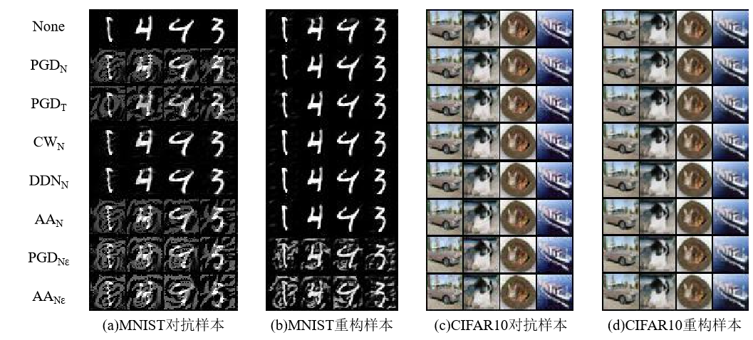
研究1 基于特征解耦的对抗样本防御算法 ▪ 实验结果分析—像素约束攻击实验（定性）
图4 MNIST和CIFAR10对抗样本和重构样本
防御模型能够有效地去除掉对抗噪声。
即使是在大扰动eps=0.4的PGD攻击和AA攻击下，仍能清除大部分噪声从而实现正确的分类。

Slide 18
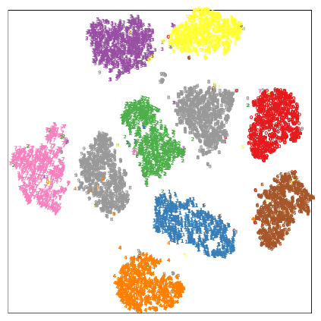
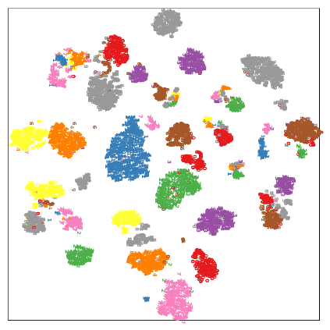
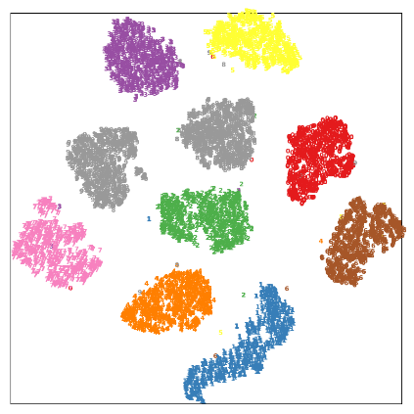
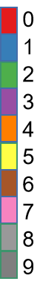
研究1 基于特征解耦的对抗样本防御算法 ▪ 实验结果分析—像素约束攻击实验（定性）
干净样本
对抗样本
重构样本
图5 无目标PGD攻击生成的MNIST数据聚类
无目标PGD攻击的特征聚类形成簇数量更多，且簇的位置和干净样本聚类结果不同。
重构样本聚类中心的2、8、9三个簇内部更加聚合，簇间相互远离。

Slide 19
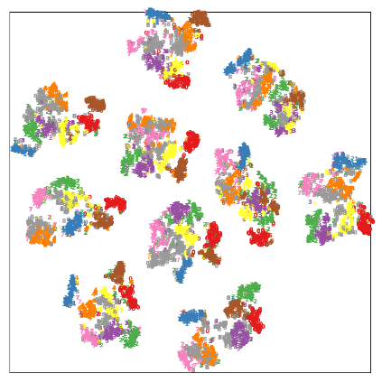
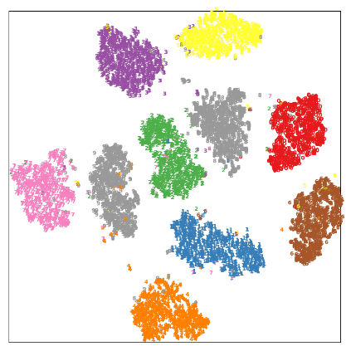
研究1 基于特征解耦的对抗样本防御算法 ▪ 实验结果分析—像素约束攻击实验（定性）
干净样本
对抗样本
重构样本
图6 有目标PGD攻击生成的MNIST数据聚类
有目标PGD攻击的特征聚类形成和类别数量相等的簇，但每个簇内含有各个类别的样本。
重构样本的特征聚类表现出了和干净样本特征聚类相似的结果。

Slide 20
研究1 基于特征解耦的对抗样本防御算法 ▪ 实验结果分析—空间约束攻击实验（定量）
表4 MNIST和CIFAR10上的防御空间约束攻击实验结果
在MNIST数据集上，FDIN在接受STA攻击时表现不好，但平均精度仍超过了ARN。
在CIFAR10数据集上，FDIN实现了更有效的防御，具有更好的对抗鲁棒性。

Slide 21
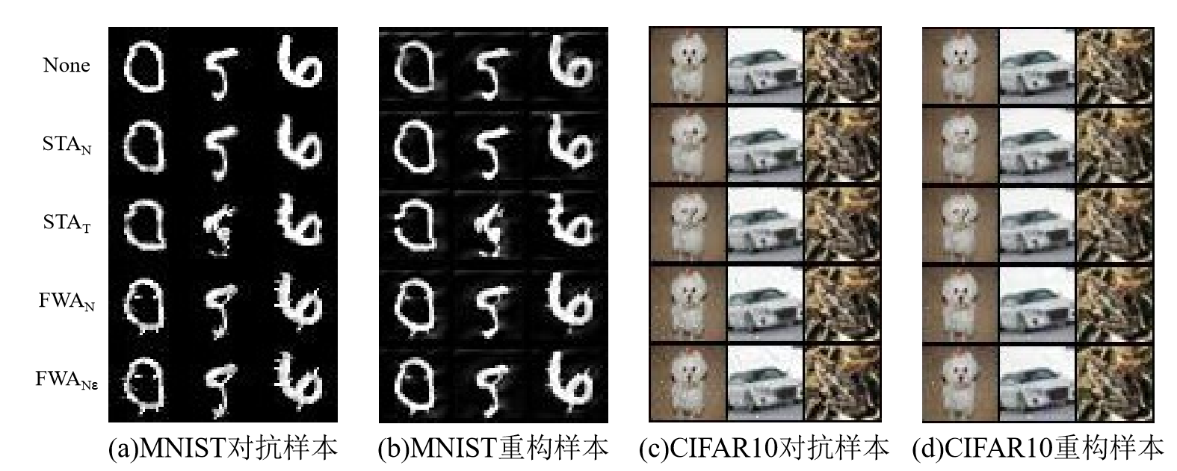
研究1 基于特征解耦的对抗样本防御算法 ▪ 实验结果分析—空间约束攻击实验（定性）
图7 MNIST和CIFAR10对抗样本和重构样本
STA攻击和FWA攻击在某种程度上改变了原有的语义信息，这对FDIN的重构造成了困难。

Slide 22
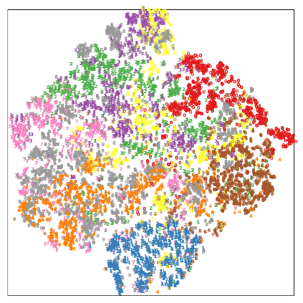
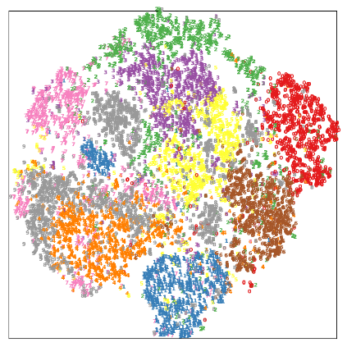
研究1 基于特征解耦的对抗样本防御算法 ▪ 实验结果分析—空间约束攻击实验（定性）
干净样本
对抗样本
重构样本
图8 有目标STA攻击生成的MNIST数据聚类
STA攻击比PGD攻击更强力，生成的对抗样本整体上比较混乱，所有的样本聚集在一起形成了一个簇，不同类别的样本间相互掺杂。
FDIN一定程度上缓解了不同类别间的混乱程度。

Slide 23
研究1 基于特征解耦的对抗样本防御算法 ▪ 实验结果分析—扩展性实验
表5 Mini-ImageNet防御实验结果
在Mini-ImageNet数据集上，FDIN仍表现出强大的防御性能，具有很强的适用性。
在PGD、CW和DDN攻击下，FDIN的分类准确率同样超过了目标分类器的标准准确率。

Slide 24
研究1 基于特征解耦的对抗样本防御算法 ▪ 实验结果分析—消融实验
表6 消融实验结果
同时使用解耦策略、指导损失函数和CW分类损失函数取得了最好的平均分类精度。

Slide 25
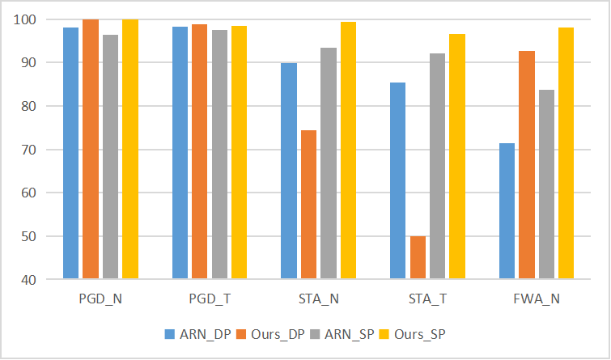
研究1 基于特征解耦的对抗样本防御算法 ▪ 实验结果分析
图9 SP和DP下的实验对比
DP：使用DDN和PGD攻击进行训练；SP：使用STA和PGD攻击进行训练。
FDIN在训练数据为SP时的表现明显优于DP。
在训练数据为SP时，FDIN在各种攻击下的分类准确率远超ARN。

Slide 26
研究2 基于Transformer和GAN结合的对抗样本生成算法
针对问题：
现有的基于梯度的对抗攻击算法可视质量差。
现有的基于优化的方法生成效率低。
提出算法：
提出基于GAN的攻击算法，将Transformer和GAN相结合用于生成对抗样本。
提出改进的注意力机制Targeted Self-Attention，在训练网络时引入目标标签作为先验知识，指导网络模型学习生成具有特定攻击目标的对抗扰动。
Notes:
利用深度学习自适应地根据DWI图像的特征设计合适的水印算法。

Slide 27
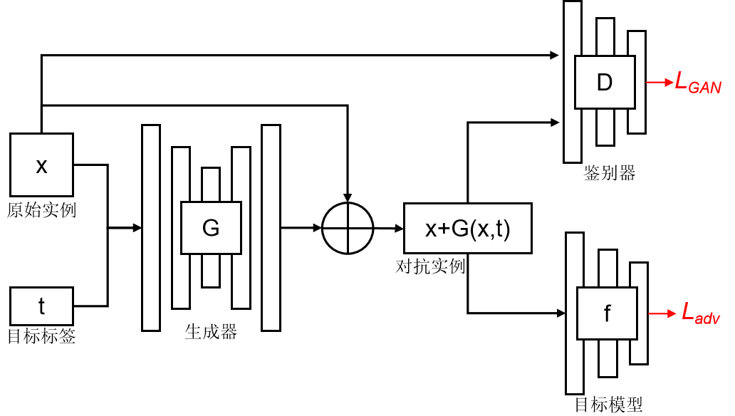
研究2 基于Transformer和GAN结合的对抗样本生成算法 ▪ Trans-GAN
图10 Trans-GAN网络结构
使用改进的Restormer架构作为生成器模型G。
引入目标标签t作为先验知识指导生成器实现有目标攻击。
Notes:
DCGAN是在GAN的基础上衍生的模型，所以先介绍一下GAN；
GAN包括两个模型，生成模型和判别模型。
生成模型的作用是生成尽可能逼真的样本，其输入噪声z的分布 ，在学习真实样本的数据分布后，输出一个逼真的假样本G(x)。
判别模型的作用是尽可能正确地判断其输入对象是来自真实样本还是假样本 ，若其输出的概率大于0.5，则认为其判断输入来自真实样本，小于0.5则认为其判断输入来自于假样本。
GAN利用零和博弈理论对模型进行训练与优化。这是优化公式；
当生成模型生成的假样本 输入判别模型 后，判别模型给出的结果是一个接近0.5的值，这种情况称为纳什平衡状态，
即判别模型 无法分辨数据源真假，此时可以认为生成模型 已经学到了真实样本的分布。

Slide 28
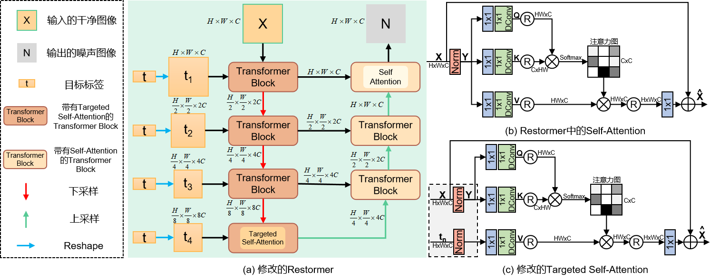
研究2 基于Transformer和GAN结合的对抗样本生成算法 ▪ 生成器模型架构
在每个尺度层都引入目标标签t，Reshape成对应尺度的特征图，作为 Targeted Self-Attention的value。
图11 生成器模型架构
Notes:
DCGAN是在GAN的基础上衍生的模型，所以先介绍一下GAN；
GAN包括两个模型，生成模型和判别模型。
生成模型的作用是生成尽可能逼真的样本，其输入噪声z的分布 ，在学习真实样本的数据分布后，输出一个逼真的假样本G(x)。
判别模型的作用是尽可能正确地判断其输入对象是来自真实样本还是假样本 ，若其输出的概率大于0.5，则认为其判断输入来自真实样本，小于0.5则认为其判断输入来自于假样本。
GAN利用零和博弈理论对模型进行训练与优化。这是优化公式；
当生成模型生成的假样本 输入判别模型 后，判别模型给出的结果是一个接近0.5的值，这种情况称为纳什平衡状态，
即判别模型 无法分辨数据源真假，此时可以认为生成模型 已经学到了真实样本的分布。

Slide 29
研究2 基于Transformer和GAN结合的对抗样本生成算法 ▪ 损失函数
GAN损失：
对抗损失：
L2损失：
相似度损失：
感知损失：
总损失：
Notes:
DCGAN是在GAN的基础上衍生的模型，所以先介绍一下GAN；
GAN包括两个模型，生成模型和判别模型。
生成模型的作用是生成尽可能逼真的样本，其输入噪声z的分布 ，在学习真实样本的数据分布后，输出一个逼真的假样本G(x)。
判别模型的作用是尽可能正确地判断其输入对象是来自真实样本还是假样本 ，若其输出的概率大于0.5，则认为其判断输入来自真实样本，小于0.5则认为其判断输入来自于假样本。
GAN利用零和博弈理论对模型进行训练与优化。这是优化公式；
当生成模型生成的假样本 输入判别模型 后，判别模型给出的结果是一个接近0.5的值，这种情况称为纳什平衡状态，
即判别模型 无法分辨数据源真假，此时可以认为生成模型 已经学到了真实样本的分布。

Slide 30
研究2 基于Transformer和GAN结合的对抗样本生成算法 ▪实验结果分析
数据集：
MNIST
CIFAR10
ImageNet
MNIST目标分类模型：
模型A
模型B
CIFAR10目标分类模型：
ResNet32
WRN34
ImageNet目标分类模型：
Shufflenet_v2
表7 用于MNIST数据集的两种分类模型结构
Notes:
DCGAN是在GAN的基础上衍生的模型，所以先介绍一下GAN；
GAN包括两个模型，生成模型和判别模型。
生成模型的作用是生成尽可能逼真的样本，其输入噪声z的分布 ，在学习真实样本的数据分布后，输出一个逼真的假样本G(x)。
判别模型的作用是尽可能正确地判断其输入对象是来自真实样本还是假样本 ，若其输出的概率大于0.5，则认为其判断输入来自真实样本，小于0.5则认为其判断输入来自于假样本。
GAN利用零和博弈理论对模型进行训练与优化。这是优化公式；
当生成模型生成的假样本 输入判别模型 后，判别模型给出的结果是一个接近0.5的值，这种情况称为纳什平衡状态，
即判别模型 无法分辨数据源真假，此时可以认为生成模型 已经学到了真实样本的分布。

Slide 31
研究2 基于Transformer和GAN结合的对抗样本生成算法 ▪实验结果分析--no defense
表8 没有防御下的攻击测试
在不同数据集上的不同模型，Trans-GAN在大多数攻击类别上的攻击成功率都要强于AI-GAN，并都取得了最高的平均攻击成功率。
Notes:
DCGAN是在GAN的基础上衍生的模型，所以先介绍一下GAN；
GAN包括两个模型，生成模型和判别模型。
生成模型的作用是生成尽可能逼真的样本，其输入噪声z的分布 ，在学习真实样本的数据分布后，输出一个逼真的假样本G(x)。
判别模型的作用是尽可能正确地判断其输入对象是来自真实样本还是假样本 ，若其输出的概率大于0.5，则认为其判断输入来自真实样本，小于0.5则认为其判断输入来自于假样本。
GAN利用零和博弈理论对模型进行训练与优化。这是优化公式；
当生成模型生成的假样本 输入判别模型 后，判别模型给出的结果是一个接近0.5的值，这种情况称为纳什平衡状态，
即判别模型 无法分辨数据源真假，此时可以认为生成模型 已经学到了真实样本的分布。

Slide 32
研究2 基于Transformer和GAN结合的对抗样本生成算法 ▪实验结果分析
图12 对抗样本和对抗噪声可视化
从人眼视觉上，基本看不出干净图像和对抗样本的区别。
放大10倍的对抗噪声可以看出对同一目标类别，算法生成了纹理相似的扰动。
Notes:
DCGAN是在GAN的基础上衍生的模型，所以先介绍一下GAN；
GAN包括两个模型，生成模型和判别模型。
生成模型的作用是生成尽可能逼真的样本，其输入噪声z的分布 ，在学习真实样本的数据分布后，输出一个逼真的假样本G(x)。
判别模型的作用是尽可能正确地判断其输入对象是来自真实样本还是假样本 ，若其输出的概率大于0.5，则认为其判断输入来自真实样本，小于0.5则认为其判断输入来自于假样本。
GAN利用零和博弈理论对模型进行训练与优化。这是优化公式；
当生成模型生成的假样本 输入判别模型 后，判别模型给出的结果是一个接近0.5的值，这种情况称为纳什平衡状态，
即判别模型 无法分辨数据源真假，此时可以认为生成模型 已经学到了真实样本的分布。

Slide 33
研究2 基于Transformer和GAN结合的对抗样本生成算法 ▪实验结果分析-under defense
表9 对抗训练防御下的攻击测试
与AIGAN相比，Trans-GAN在各种测试下的攻击成功率高出了10.74%~55.14%。
Notes:
DCGAN是在GAN的基础上衍生的模型，所以先介绍一下GAN；
GAN包括两个模型，生成模型和判别模型。
生成模型的作用是生成尽可能逼真的样本，其输入噪声z的分布 ，在学习真实样本的数据分布后，输出一个逼真的假样本G(x)。
判别模型的作用是尽可能正确地判断其输入对象是来自真实样本还是假样本 ，若其输出的概率大于0.5，则认为其判断输入来自真实样本，小于0.5则认为其判断输入来自于假样本。
GAN利用零和博弈理论对模型进行训练与优化。这是优化公式；
当生成模型生成的假样本 输入判别模型 后，判别模型给出的结果是一个接近0.5的值，这种情况称为纳什平衡状态，
即判别模型 无法分辨数据源真假，此时可以认为生成模型 已经学到了真实样本的分布。

Slide 34
研究2 基于Transformer和GAN结合的对抗样本生成算法 ▪实验结果分析-ImageNet实验评估
定量分析
表10 ImageNet对比实验
所提算法Trans-GAN具有比PGD更高的攻击成功率和生成速率。
Notes:
DCGAN是在GAN的基础上衍生的模型，所以先介绍一下GAN；
GAN包括两个模型，生成模型和判别模型。
生成模型的作用是生成尽可能逼真的样本，其输入噪声z的分布 ，在学习真实样本的数据分布后，输出一个逼真的假样本G(x)。
判别模型的作用是尽可能正确地判断其输入对象是来自真实样本还是假样本 ，若其输出的概率大于0.5，则认为其判断输入来自真实样本，小于0.5则认为其判断输入来自于假样本。
GAN利用零和博弈理论对模型进行训练与优化。这是优化公式；
当生成模型生成的假样本 输入判别模型 后，判别模型给出的结果是一个接近0.5的值，这种情况称为纳什平衡状态，
即判别模型 无法分辨数据源真假，此时可以认为生成模型 已经学到了真实样本的分布。

Slide 35
研究2 基于Transformer和GAN结合的对抗样本生成算法 ▪实验结果分析-ImageNet实验评估
定性分析
图13 ImageNet对抗样本和对抗噪声可视化
Trans-GAN生成的对抗样本具有更好的可视质量。
生成的对抗扰动更具特征，能够改变图像的亮度、颜色或纹理特征实现攻击。
Notes:
DCGAN是在GAN的基础上衍生的模型，所以先介绍一下GAN；
GAN包括两个模型，生成模型和判别模型。
生成模型的作用是生成尽可能逼真的样本，其输入噪声z的分布 ，在学习真实样本的数据分布后，输出一个逼真的假样本G(x)。
判别模型的作用是尽可能正确地判断其输入对象是来自真实样本还是假样本 ，若其输出的概率大于0.5，则认为其判断输入来自真实样本，小于0.5则认为其判断输入来自于假样本。
GAN利用零和博弈理论对模型进行训练与优化。这是优化公式；
当生成模型生成的假样本 输入判别模型 后，判别模型给出的结果是一个接近0.5的值，这种情况称为纳什平衡状态，
即判别模型 无法分辨数据源真假，此时可以认为生成模型 已经学到了真实样本的分布。

Slide 36
总结与展望
Summary and outlook
GUIZHOU UNIVERSITY

Slide 37
总结与展望
（1）基于特征解耦的对抗样本防御算法。
引入干净特征和噪声特征，以特征解耦的方式进行分离。
引入干净图像作为先验知识，指导网络学习对抗样本的干净特征。
使用基于CW攻击算法的分类损失，提高模型的对抗鲁棒性。
创新点
在受到不同类型攻击后，网络表现出较强的鲁棒性。
在三个基准数据集上都取得了超过标准准确率的结果。
使用SP作为训练数据集，能有效提升网络的对抗鲁棒性和泛化性。
结论
展望
算法能有效扩展到ImageNet大型数据集，下一步将致力于防御模型在目标检测等领域的应用。
Notes:
综上所述，将深度学习引入到医学图像数字水印的研究中，所提出的两种新方法对医学图像能有效起到版权保护的作用。

Slide 38
总结与展望
（2）基于Transformer和GAN结合的对抗样本生成算法
创新点
将Transformer和GAN相结合用于生成对抗扰动，实现有目标攻击。
在训练网络时引入目标标签，指导生成器生成具有特定攻击目标的对抗扰动。
在没有防御时，对MNIST的攻击准确率达到99.9%以上。
算法能有效扩展到大尺寸数据集上，生成的对抗样本可视质量好，满足人类视觉不易察觉的要求。
结论
展望
定性结果发现，针对同一目标类别生成的对抗扰动具有相似的纹理特征。
下一步的研究方向将主要致力于如何快速有效地生成通用扰动。
Notes:
综上所述，将深度学习引入到医学图像数字水印的研究中，所提出的两种新方法对医学图像能有效起到版权保护的作用。

Slide 39
科研成果
Scientific Research Achievements
GUIZHOU UNIVERSITY

Slide 40
科研成果
1.学术成果
[1] Feature Decoupling and Interaction Network for Defending Against Adversarial Examples（SCI三区，Image and Vision Computing，返修）
[2] 基于Transformer和GAN结合的对抗样本生成算法[J], 计算机工程, 2023.
2.参与科研项目
[1] 国家自然科学基金《扩散磁共振张量成像的医学图像鲁棒水印算法研究》
[2] 贵州省科技计划项目《基于医学影像的鲁棒水印算法研究》

Slide 41
谢谢！
Thanks！
GUIZHOU UNIVERSITY

